Slide 1

Проект по учебной практике Разработка сайта и веб приложения «CarDelership»
ПРАВИТЕЛЬСТВО САНКТ-ПЕТЕРБУРГА
КОМИТЕТ ПО НАУКЕ И ВЫСШЕЙ ШКОЛЕ
Санкт-Петербургское государственное бюджетное
профессиональное образовательное учреждение
«ПЕТРОВСКИЙ КОЛЛЕДЖ»
(СПб ГБПОУ «Петровский колледж»)
Отделение информационных технологий
Выполнил: Царев А. Д.
Руководитель: Сергеева М.С

Slide 2
Цель и задачи
№ | Задача
1 | Проанализировать рынок существующих интернет-магазинов по продаже автомобилей
2 | Спроектировать базу данных для хранения информации об автомобилях, заказах, поставках и пользователях
3 | Разработать веб-приложение для клиентов (каталог автомобилей, корзина, заказы, отзывы)
4 | Разработать WPF-приложение для сотрудников (управление автомобилями, заказами, поставками, справочниками)
5 | Создать интерфейсы и написать код программных модулей
6 | Протестировать готовое комплексное решение
Цель учебной практики
Разработать комплексную систему «CarDelership» — интернет-магазин по продаже автомобилей, включающую:
Клиентское веб-приложение (ASP.NET Core MVC) — для покупателей
Десктоп-приложение (WPF) — для сотрудников (менеджеров и администраторов)

Slide 3
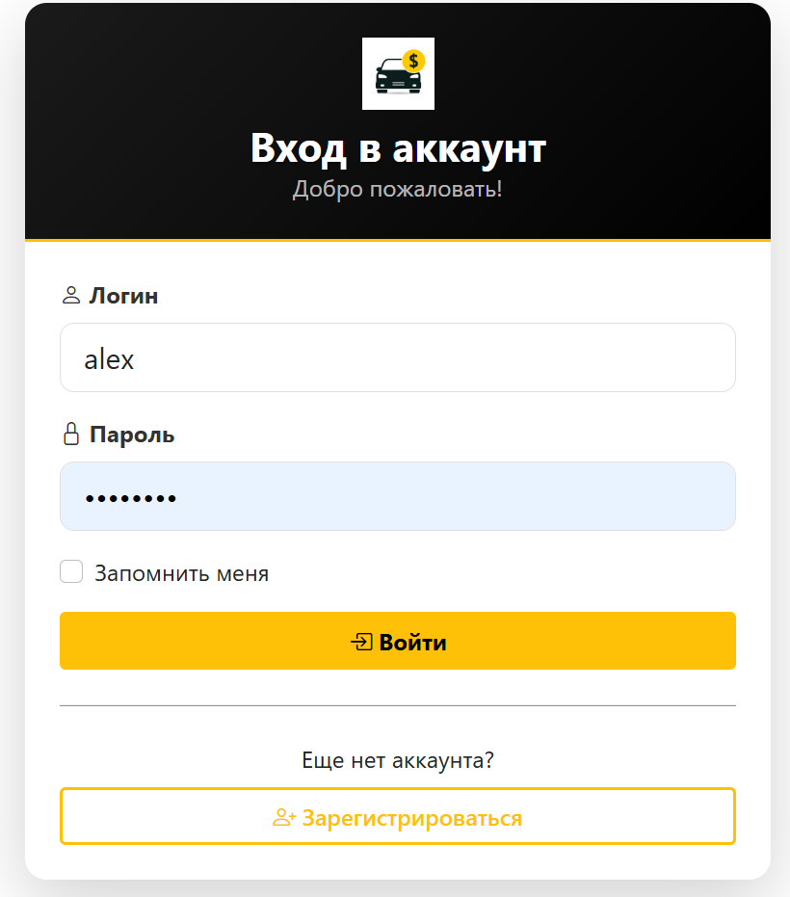
Описание предметной области
Название системы: CarDelership
Основная деятельность: Продажа автомобилей различных марок и моделей через веб-сайт, с управлением товарами, заказами, поставками, справочниками и складскими остатками через десктоп-приложение.
Цель создания системы: Автоматизация процессов интернет-торговли автомобилями, обеспечение удобного интерфейса для покупателей и эффективного управления для сотрудников автосалона.

Slide 4
Анализ существующих аналогов
Название | Плюсы | Минусы
Auto.ru | Крупнейшая база объявлений, фильтрация по множеству параметров | Нет функции онлайн-бронирования и отслеживания поставок
Дром | Удобный поиск, отзывы о дилерах, история цен | Только доска объявлений, нет интернет-магазина
Авито Авто | Большой трафик, простота размещения | Нет управления складом и поставками
CarDelership (разрабатываемый) | Специализация на продаже автомобилей, управление поставками и складом, удобная админ-панель WPF | Нет мобильного приложения (в плане)

Slide 5



Инструментальные и системные программные средства

Slide 6
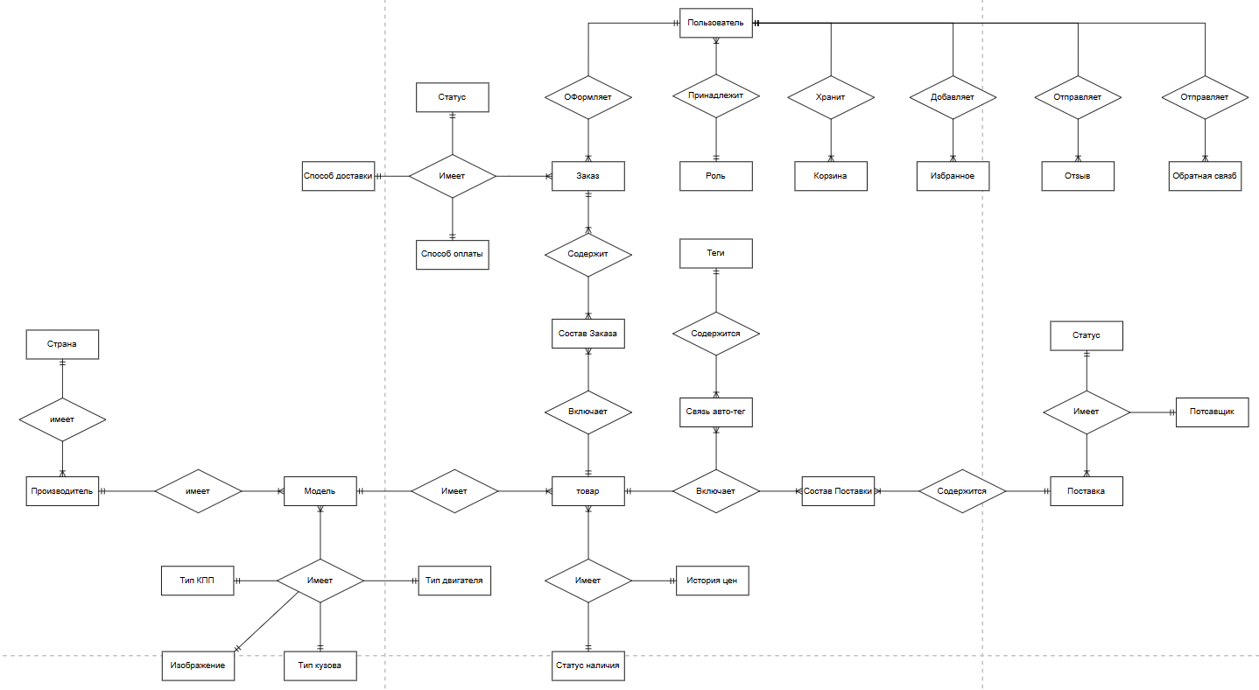
Проектирование ПО информационной системы

Slide 7
Функции web и desktop приложения
Функции веб-приложения (клиентская часть)
Функции WPF-приложения (административная часть)
№ | Функция
1 | Просмотр каталога автомобилей с фильтрацией по марке, модели, типу кузова, цене, году выпуска
2 | Поиск автомобилей по названию и описанию
3 | Сортировка автомобилей (по цене, году выпуска, популярности)
4 | Регистрация и авторизация пользователей
5 | Добавление автомобилей в корзину и избранное
№ | Функция
1 | Управление автомобилями (изображения, цена, скидка, остаток)
2 | Управление справочниками (производители, страны, типы кузова, двигателя, КПП, цвета)
3 | Управление заказами (просмотр, поиск, изменение статусов)
4 | Управление поставками (создание, редактирование, изменение статуса, автоматическое обновление остатков)

Slide 8
Заключение
Вывод
С учётом выполнения всех поставленных задач, цель — разработать комплексную систему «CarDelership» для автоматизации интернет-торговли автомобилями — была выполнена успешно.
Система готова к внедрению и дальнейшему развитию (мобильное приложение, интеграция с платёжными системами, модуль записи на тест-драйв).

Slide 9
Проект по учебной практике Разработка сайта и веб приложения «CarDelership»
ПРАВИТЕЛЬСТВО САНКТ-ПЕТЕРБУРГА
КОМИТЕТ ПО НАУКЕ И ВЫСШЕЙ ШКОЛЕ
Санкт-Петербургское государственное бюджетное
профессиональное образовательное учреждение
«ПЕТРОВСКИЙ КОЛЛЕДЖ»
(СПб ГБПОУ «Петровский колледж»)
Отделение информационных технологий
Выполнил: Царев А. Д.
Руководитель: Сергеева М.С

